Slide 1
从零打造一款跟随灵魂的高性能社交App

Slide 2
课程简介

Slide 3
课程的要点
面向中高级Android工程师的进阶实战课程
即时通讯和音视频通话
自定义View的实现
App性能优化
社交应用架构的思考与实践

Slide 4
课程的收获
进一步提升Android开发能力
完整的高性能社交应用经验
云数据库的设计与推荐算法的部署
非常宝贵的App性能优化技巧

Slide 5
思维向导与App演示
资料：Source/Class/App应用开发引导.xmind

Slide 6
Google与Gradle

Slide 7

结合Google迁移AndroidX
AndroidX 是什么 ？
如何使用 AndroidX ?
旧项目如何迁移 AndroidX ?
https://developer.android.google.cn/jetpack/androidx

Slide 8

Gradle本地化构建技巧
如何自定义gradle配置文件 ？
如何引用自定义的配置属性 ？
如何配置Gradle常量 ？

Slide 9
提升Gradle构建速度的十大技巧
使用最新版的Gradle插件
避免激活旧的Multidex
Setting – Build – Compiler –
-PdevBuild
禁止Multidex Apk构建
最小化打包资源文件

Slide 10
提升Gradle构建速度的十大技巧
禁用PNG压缩
PNG 转换 WebP
推荐使用 Instant Run
不使用动态版本标识

Slide 11
提升Gradle构建速度的十大技巧
Gradle 内存分配调优
开启 Gradle 构建缓存

Slide 12
即时通讯与音视频基础

Slide 13
认识Bmob的用户模块
什么是Bmob ?
Bmob 后端云专注于为移动应用提供一整套后端云服务
BmobObject
用户模块支持的功能
BmobUser

Slide 14
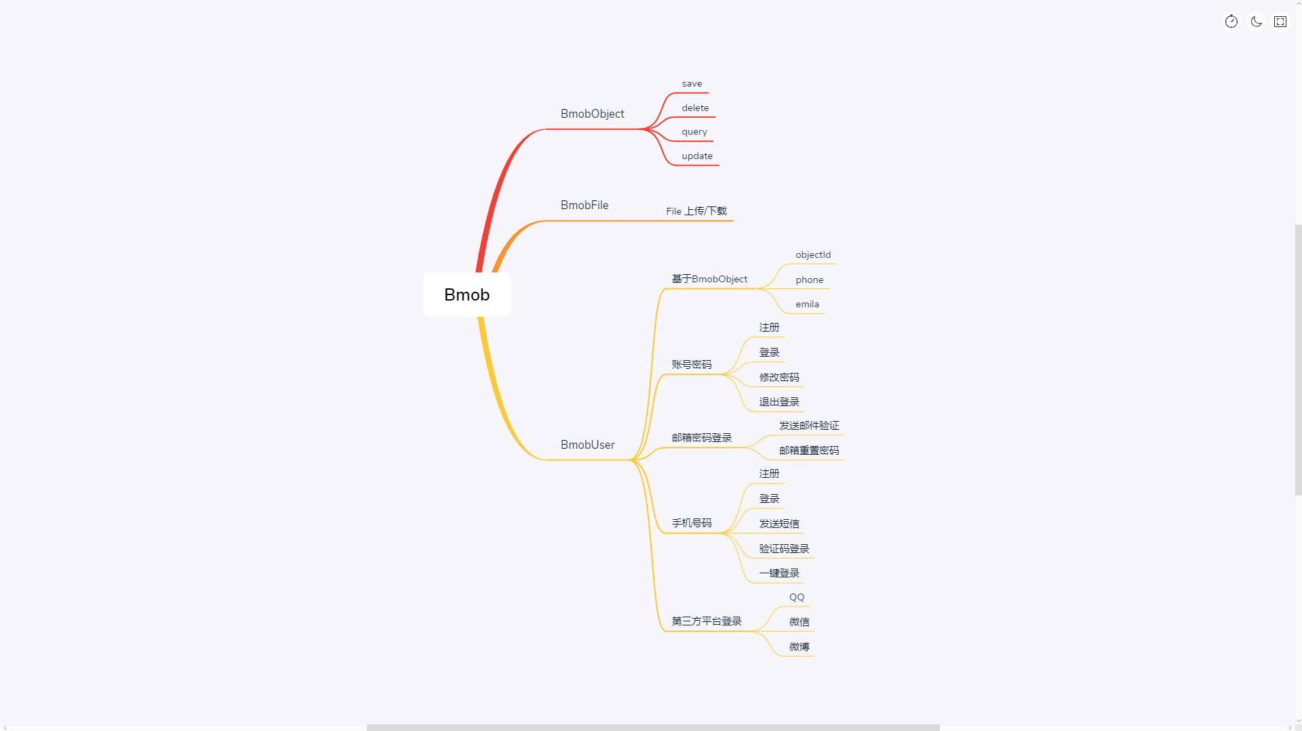
Bmob SDK
资料：Source/Class/Bmob.xmind

Slide 15
认识融云即时通讯模块
什么是融云 ?
安全可靠的全球互联网通讯云
应用内社交 | 直播互动 | 企业沟通协作 | 商业协作
IMKit
IMLib
融云SDK的分类
CallKit
CallLib

Slide 16
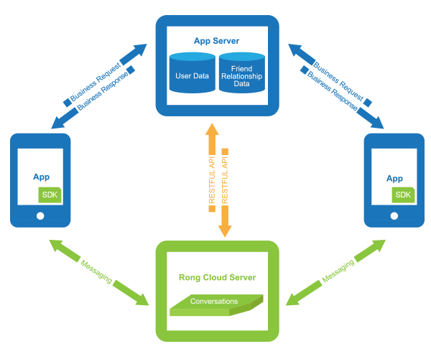
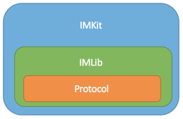
SDK关系

Slide 17
IMKit
IMKit 的功能主要是封装各种界面对象，服务于开发者快速实现自己的产品，主要特点是是支持快速集成，支持丰富的界面定制功能。
IMLib
IMLib 的功能是提供基本通信能力库，封装了通信能力和 Conversation，Message 等各种对象，服务于需要根据自己的产品去自己实现界面的开发者。主要特点是封装清晰，轻量，便于使用。
Protocol
Protocol 是融云的核心协议栈，使用融云自定义的私有二进制协议。主要特点是是轻量化，有序可靠，不丢消息。Protocol 部分使用 Native 语言开发，在 Android 和 iOS 平台上保证业务一致性，便于开发者商用化自己的产品。

Slide 18
认识融云音视频模块
CallKit
CallLib
融云音视频SDK的分类
RTCLib
需要开通 每月赠送 20000分钟

Slide 19
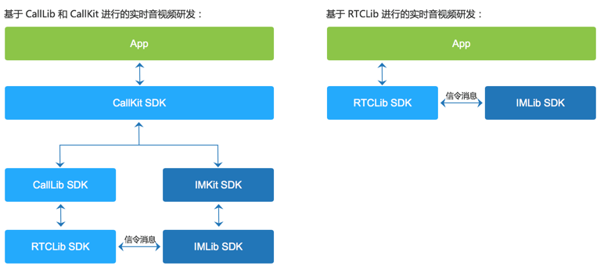
SDK 关系 承接

Slide 20
设计通讯层基础架构
Bmob User
手机短信一键登录
objectId
头像/ 昵称/id
文本
消息内容
图片地址
Token
接收人 ID
经纬度
发消息
消息类型
PRIVATE
即时通讯
发送回调
收消息
setOnReceiveMessageListener
RC:TxtMsg
Connect
语音
RC:LbsMsg
拨打
视频
更多
音视频
setReceivedCallListener
接收
setVoIPCallListener
获取TOKEN:https://www.rongcloud.cn/docs/server.html#获取_Token_方法
消息类型：https://www.rongcloud.cn/docs/message_architecture.html
音视频：https://www.rongcloud.cn/docs/android_calllib.html

Slide 21
通用Framework设计

Slide 22
单例模式的实现方式和选择
线程不安全
懒汉
线程安全
饿汉
单例模式的多种方式
静态内部类
枚举
双重校验锁

Slide 23
单例封装通用工具
创建Framework Model 隔离工具类和逻辑代码
静态封装Log日志
单例封装时间转换类

Slide 24
Android本地存储方式
使用SharedPreferences存储数据
文件存储数据
SQLite数据库存储数据
使用ContentProvider存储数据
网络存储数据

Slide 25
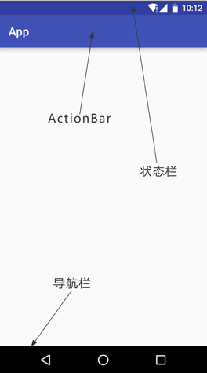
沉浸式状态栏
SYSTEM_UI_FLAG_FULLSCREEN 全屏
SYSTEM_UI_FLAG_LAYOUT_STABLE 显示状态栏
SYSTEM_UI_FLAG_HIDE_NAVIGATION 隐藏状态栏
SYSTEM_UI_FLAG_LAYOUT_STABLE SYSTEM_UI_FLAG_LAYOUT_HIDE_NAVIGATION SYSTEM_UI_FLAG_LAYOUT_FULLSCREEN SYSTEM_UI_FLAG_HIDE_NAVIGATION SYSTEM_UI_FLAG_FULLSCREEN SYSTEM_UI_FLAG_IMMERSIVE_STICKY

Slide 26
MediaPlayer 媒体播放
/frameworks/base/media/java/android/media/MediaPlayer.java
MediaPlayer初始化的两种方式
MediaPlayer 的公开方法
MediaPlayer 的公开接口

Slide 27
MediaPlayer 的公开方法
方法名 | 含义
create | 创建实例
setDataSource | 设置播放资源
start | 开始或恢复播放
stop | 停止播放
pause | 暂停播放
getDuration | 获取流媒体的总播放时长
getCurrentPosition | 获取当前流媒体的播放的位置
seekTo | 设置当前MediaPlayer的播放位置
setLooping | 设置是否循环播放
isLooping | 判断是否循环播放
isPlaying | 判断是否正在播放
prepare | 同步的方式装载流媒体文件
prepareAsync | 异步的方式装载流媒体文件
release | 回收流媒体资源
setAudioStreamType | 设置播放流媒体类型
setWakeMode | 设置CPU唤醒的状态。

Slide 28
MediaPlayer 的公开接口
setOnCompletionListener 当流媒体播放完毕的时候回调
setOnErrorListener 当播放中发生错误的时候回调
setOnPreparedListener当装载流媒体完毕的时候回调
setOnSeekCompleteListener当使用seekTo()设置播放位置的时候回调

Slide 29
App启动流程

Slide 30
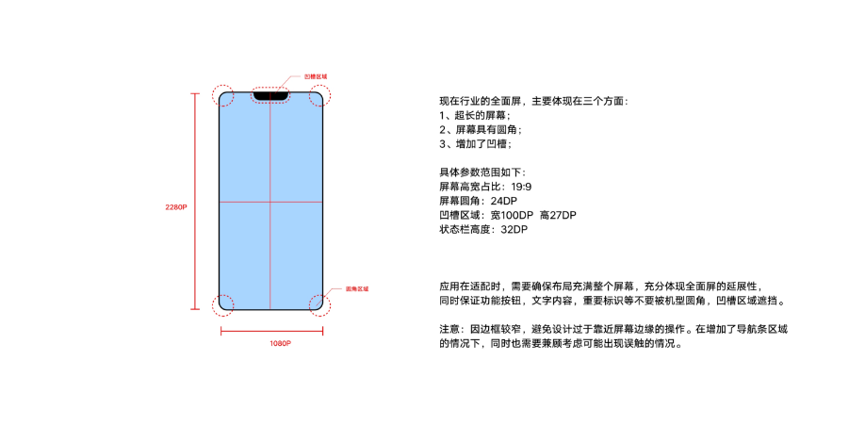
App适配刘海屏

Slide 31
App适配刘海屏
OPPO：https://open.oppomobile.com/wiki/doc#id=10159
VIVO：https://dev.vivo.com.cn/documentCenter/doc/135
小米：https://dev.mi.com/console/doc/detail?pId=1160
小米水滴屏幕：https://dev.mi.com/console/doc/detail?pId=1293

Slide 32
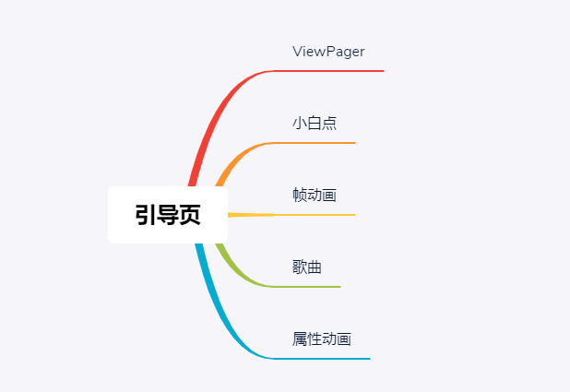
引导页与帧动画

Slide 33

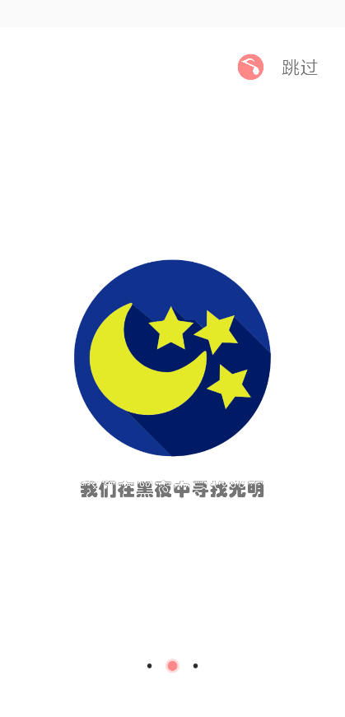

帧动画

Slide 34
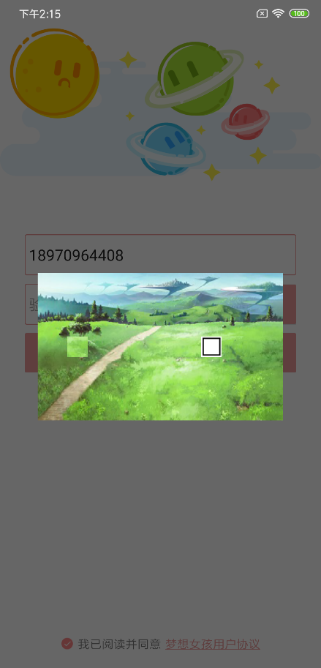
自定义View拖拽验证码
View的背景
View的空白块
View的区域截图
View的触摸事件
View的接口

Slide 35

Bmob 的集成
http://doc.bmob.cn/
快速入门

Slide 36
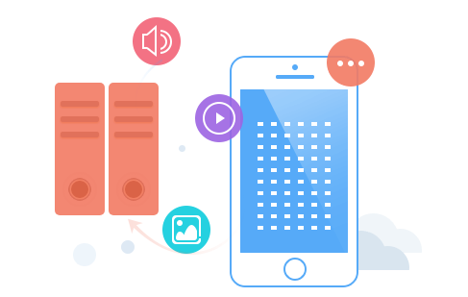
Bmob云函数之增删查改
新增
删除
指定查询
查询
条件查询
修改
全部查询

Slide 37

Bmob短信验证码与用户注册
账号
注册支持的方式
邮箱
发送短信验证码
电话
第三方
短信验证码登录
获取本地对象

Slide 38
自定义DialogView
Dialog
Dialog
Dialog

Slide 39





自定义LoadingView

Slide 40
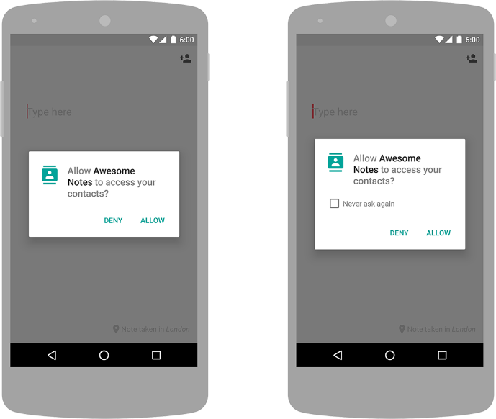
动态权限与窗口权限
普通
动态权限分类
危险
特殊
判断权限是否请求
处理权限请求响应
窗口权限
https://developer.android.google.cn/training/permissions/requesting

Slide 41
App启动优化
冷启动
App 启动类型
热启动
温启动
Shell命令检测启动时间
adb shell am start -W [packageName]/[packageName.MainActivity]
启动优化手段
https://www.jianshu.com/p/c821f1fb90d1

Slide 42
主页框架搭建

Slide 43
Fragment优化与切换
android.app.Fragment
Fragment的三个包
android.app.v4.Fragment
androidx.fragment.app.Fragment
FragmentManager
Fragment的关键类
FragmentTransation
replace
Fragment的切换方式
show/hide

Slide 44
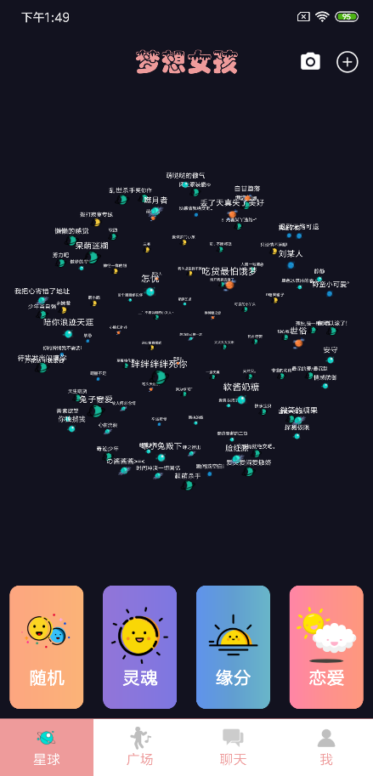
3D星球View的实现
3dTagCloudAndroid
3D星球的公开方法
3D星球的适配器编写

Slide 45
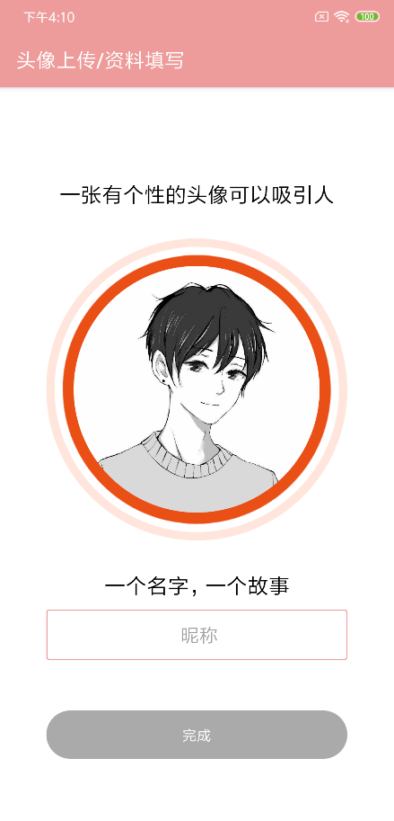
头像上传与FileProvider
Android 7.0 FileProvider
从相册获取头像
解决Uri获取不到真实地址的问题
Bmob更新用户资料

Slide 46
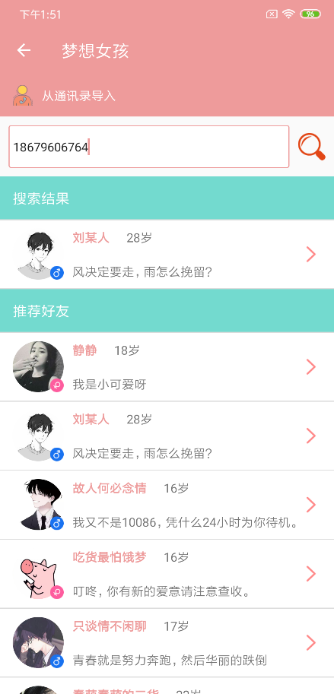
搜索好友与推荐
Bmob模拟用户数据
Bmob根据条件查询好友
推荐好友

Slide 47
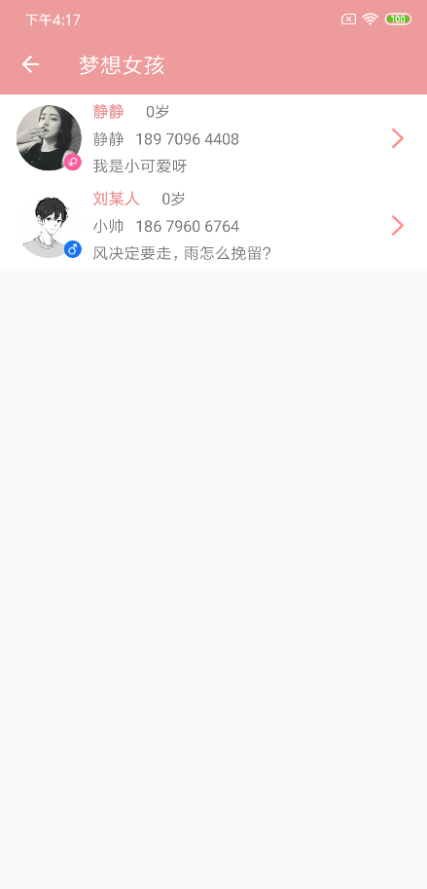
从通讯录匹配好友
获取用户联系人信息
Bmob 根据条件查询

Slide 48
Android 四大线程池
Thread
FixThreadPool
SingleThreadPool
线程池
CachedThreadPool
ScheduledThreadPool

Slide 49
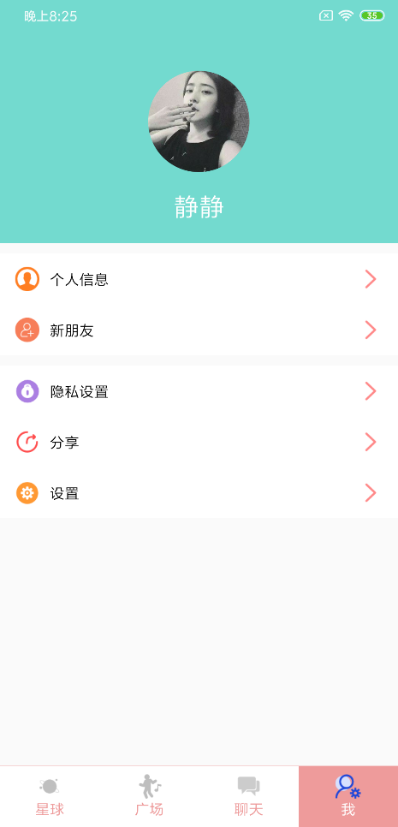
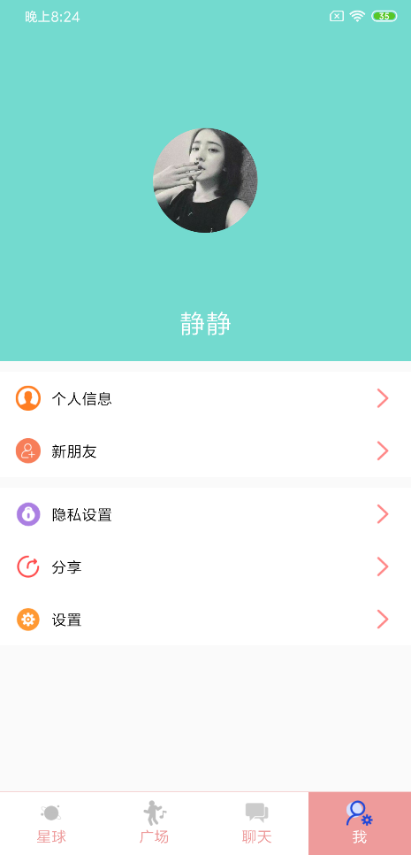
自定义头部拉伸ScrollView
实现思路
触摸事件
放大/回弹动画

Slide 50
封装万能的RecyclerView适配器
传统适配器
万能的Adapter
万能的ViewHolder

Slide 51
融云

Slide 52
获取融云Token
判断是否需要获取Token
OkHttp Post请求Token
Android 7.0 明文请求

Slide 53

融云的集成与服务连接
融云集成
服务连接
https://www.rongcloud.cn/docs/android_imlib.html

Slide 54
融云的消息体系
认识Message
发送消息与接收消息
https://www.rongcloud.cn/docs/message_architecture.html

Slide 55
发送添加好友消息
User A
User B
同意 拒绝
自定义定义消息内容
添加
接收添加好友消息
同意

Slide 56
LitePal数据库的集成
LitePal集成
存储请求好友列表
https://github.com/LitePalFramework/LitePal

Slide 57
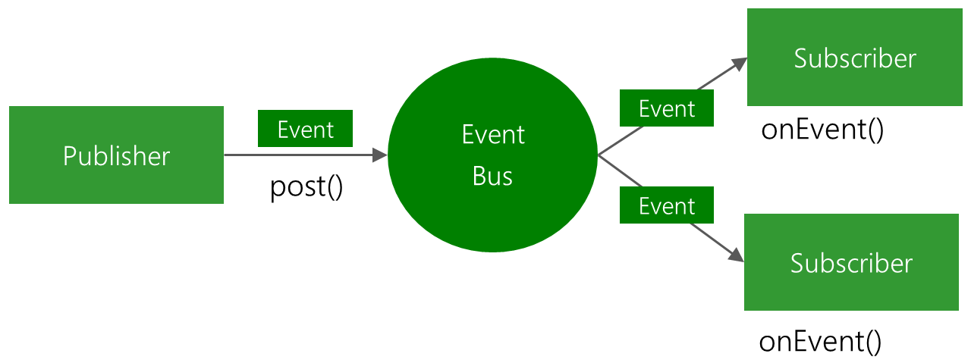
EventBus 事件栈
EventBus 集成
EventBus 发送与接收事件

Slide 58
同意添加好友消息
User A
User B
同意 拒绝
自定义定义消息内容
添加
反馈消息
同意

Slide 59
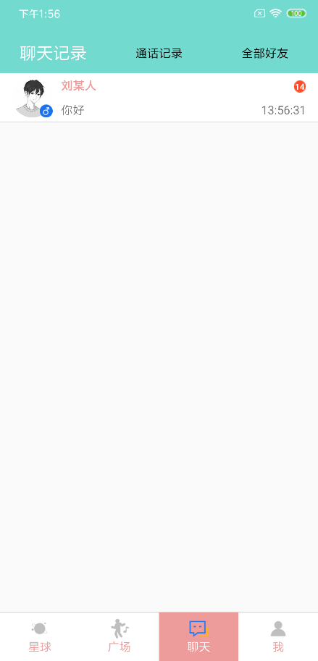
会话管理
Conversation
未读消息
https://www.rongcloud.cn/docs/android_imlib.html#get_conversation

Slide 60
即时通讯

Slide 61
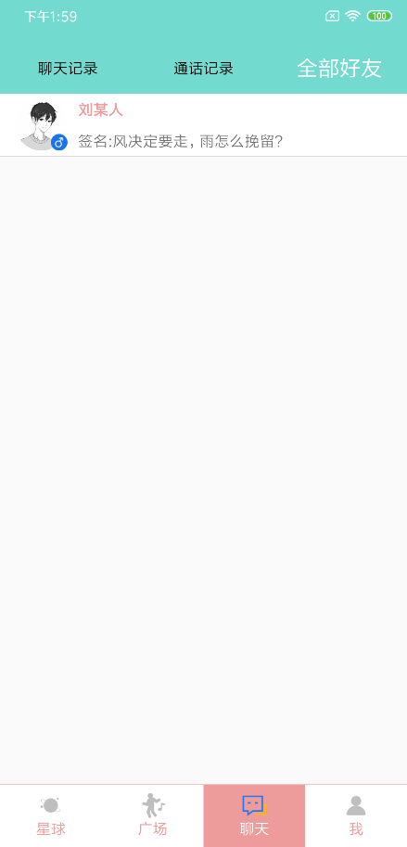
全部好友列表
查询全部好友
列表

Slide 62
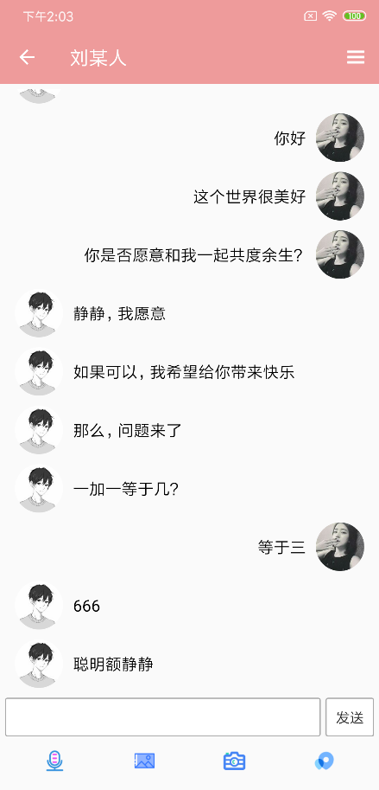
发送文本消息
实现对话列表
发送文本消息
接收文本消息

Slide 63
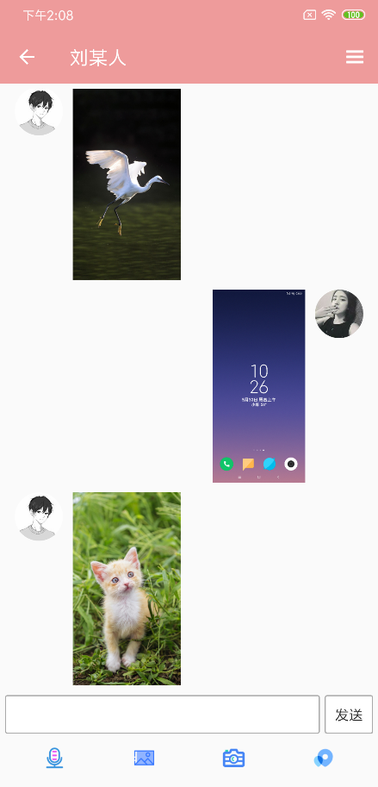

发送图片消息
读取相机/相册图片
上传到BmobFile
PhotoView 预览

Slide 64
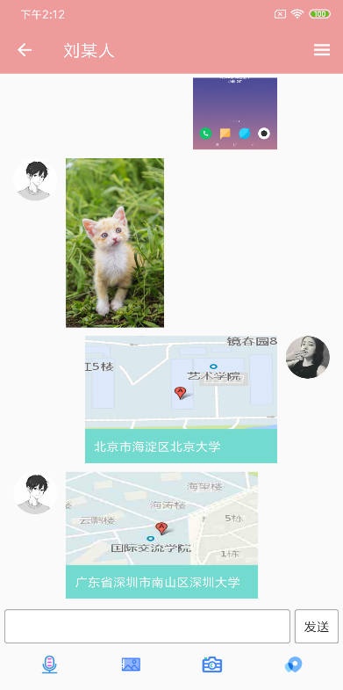
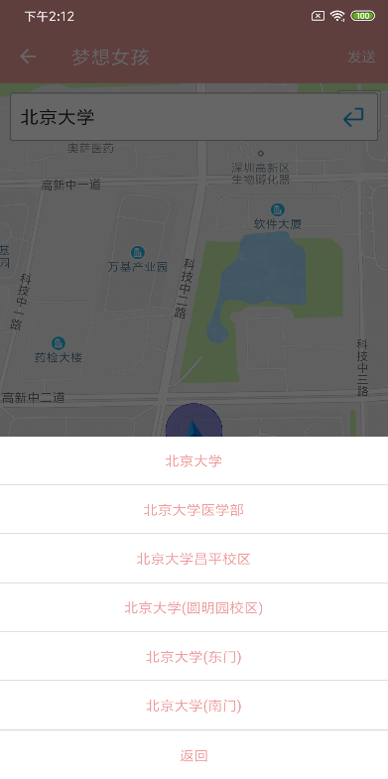
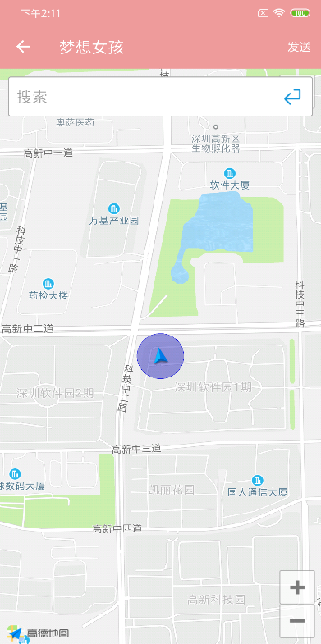
发送位置消息
实现高德地图预览
实现兴趣点查找
实现正反编码

Slide 65
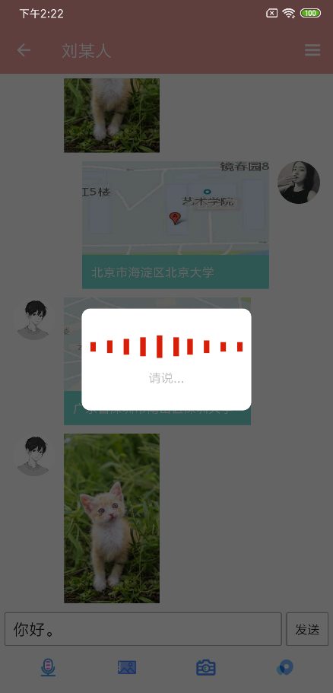
讯飞语音听写识别
集成讯飞语音
实现听写识字
https://www.xfyun.cn/doc/

Slide 66
音视频通话

Slide 67
音视频双端通信
拨打语音电话
接收反馈
拨打视频电话

Slide 68
认识窗口WindowManager
什么是WindowManager ?
WindowManager的Flag
WindowManager的Type

Slide 69
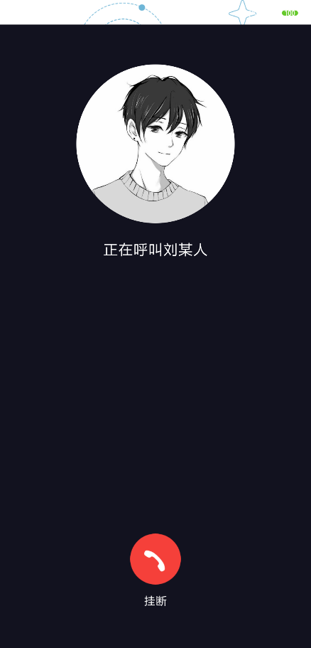
实现音频通话服务
监听通话状态
处理各个通话的逻辑
通话的计时

Slide 70
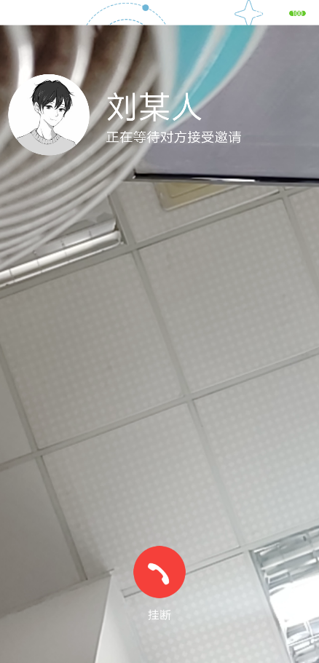
实现视频通话服务
处理通话的逻辑
显示摄像头

Slide 71
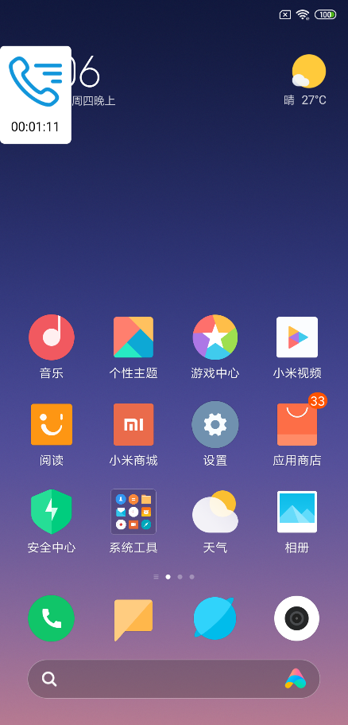
实现音频通话悬浮窗
可释放焦点的WindowManager
可拖拽的窗口View

Slide 72
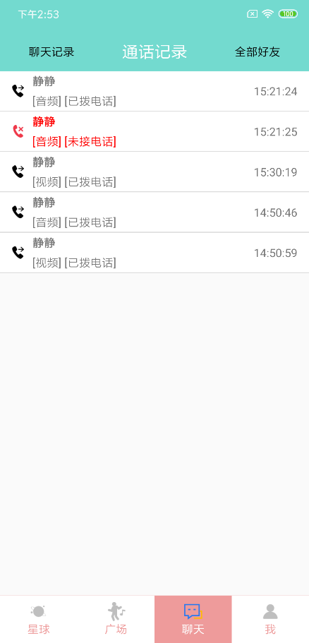
实现通话记录
数据库表的设计
采集通话的状态动作
显示通话列表

Slide 73
App基本功

Slide 74
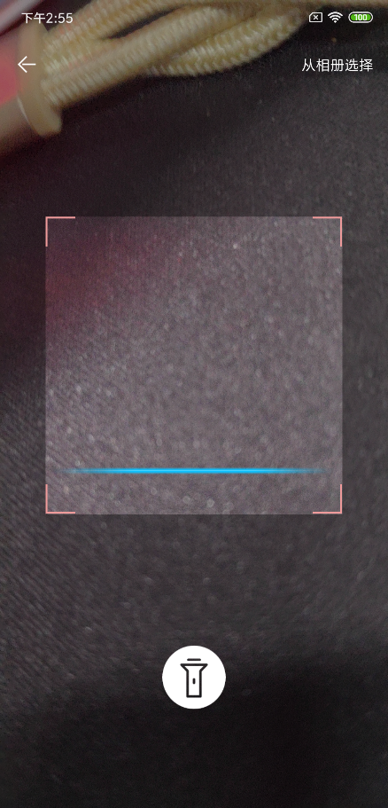
二维码Zxing的扫描
集成Zxing Libaray
添加手电筒开关
从相册扫描二维码
解析二维码信息添加好友
https://github.com/yipianfengye/android-zxingLibrary

Slide 75
Zxing的性能优化
下载Zxing源码
优化扫描精度
优化传递参数
快速扫描
缩短自动聚焦时间

Slide 76
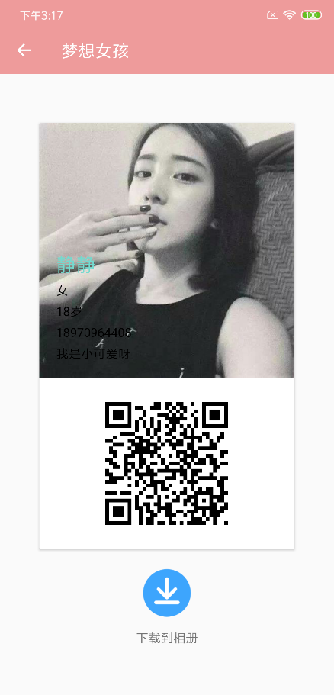
应用图片分享
View的截图
Bitmap保存到相册

Slide 77
隐私设置禁止联系人
创建隐私库
联系人查找过滤

Slide 78
星球

Slide 79
随机碰撞好友
好友库
随机数
碰撞好友

Slide 80
灵魂匹配好友
星座
年龄
爱好
状态
四要素
计算匹配度
分析好友
随机抽取
得到好友

Slide 81
缘分匹配好友
创建库
15s轮询
添加
时间内
得到好友

Slide 82
恋爱匹配好友
抽取异性
年龄相差3
筛选
随机
得到好友

Slide 83
朋友圈

Slide 84
朋友圈设计
文字
图片
朋友圈
歌曲
悬浮
视频

Slide 85
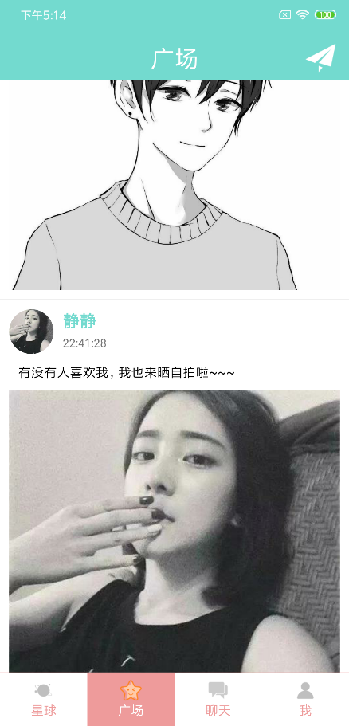
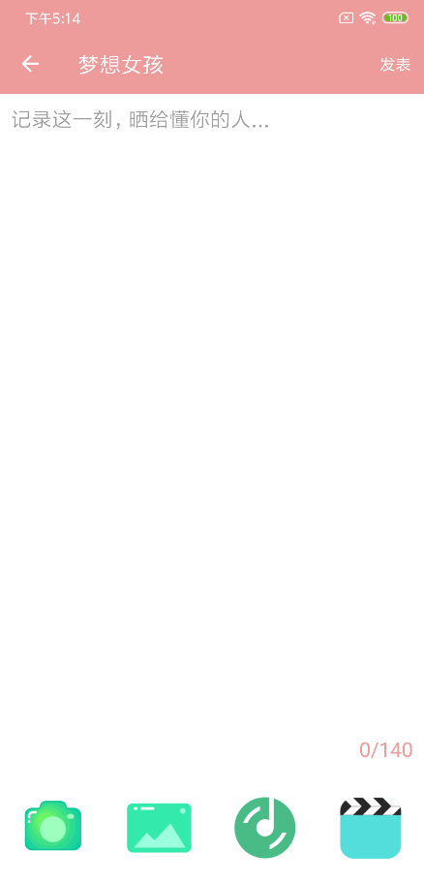
设计数据库
发布文本状态
查询库中的数据

Slide 86
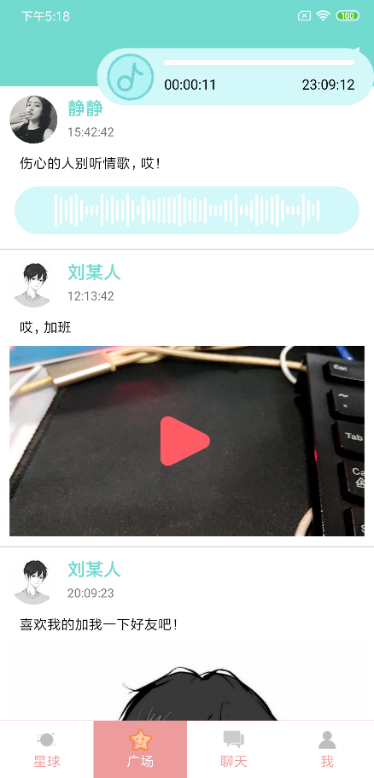
朋友圈音乐分享
读取音乐
发布音乐

Slide 87
朋友圈视频分享
读取视频
发布视频

Slide 88
朋友圈悬浮设计
利用WindowManager实现
属性动画

Slide 89
应用优化

Slide 90
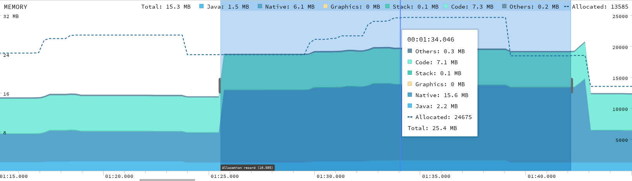
内存性能优化
内存泄漏
内存管理机制
MAT检测

Slide 91
布局性能优化
Layout Inspector
include
Hierarchy View
merge
优化手段
ViewStub

Slide 92
即时通讯优化
即时通讯的问题
即时通讯的功能展望
适配Android O 通知栏

Slide 93
设置

Slide 94
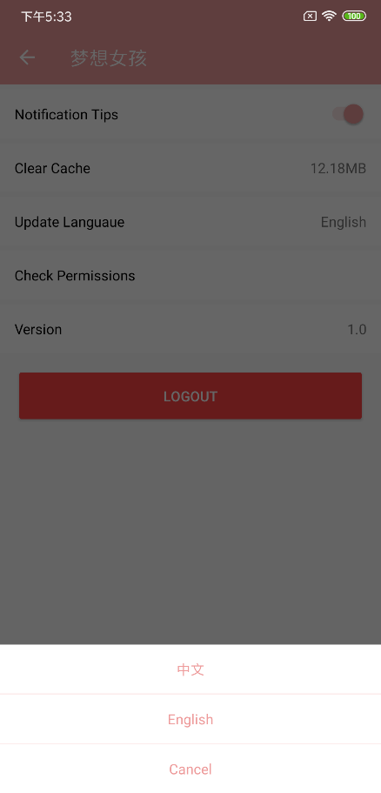
多国语言动态切换
认识Configuration
EventBus 建立通信
更新语言

Slide 95
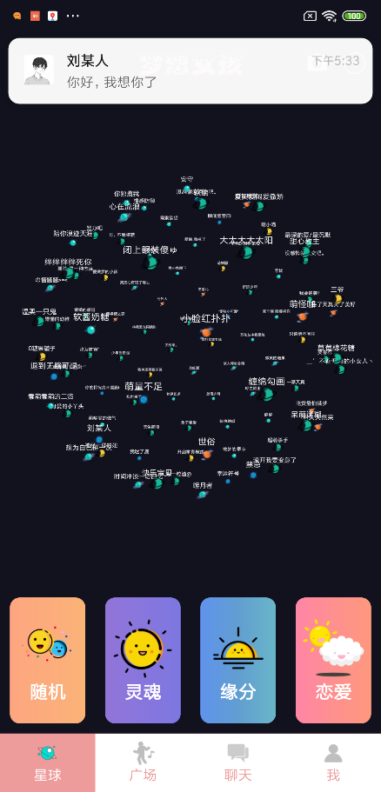
通知栏消息提醒
Android 8.0的通知渠道
发送通知

Slide 96
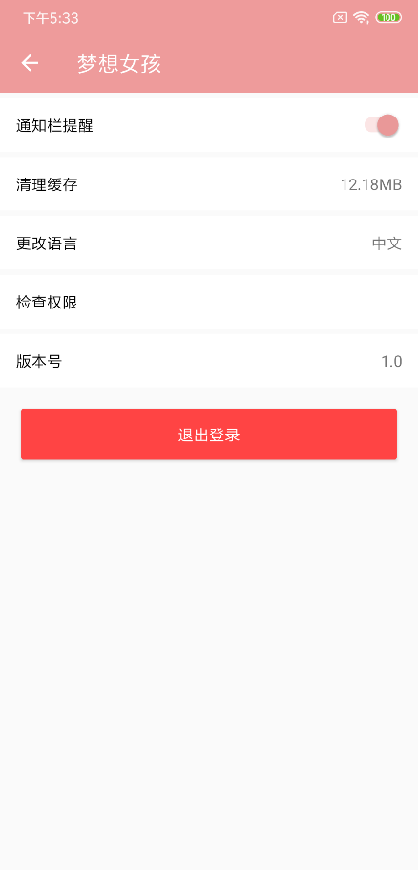
清除缓存
Android内部文件分类
单位格式计算
清除缓存

Slide 97
应用上线与安全

Slide 98
Gradle 与 多渠道打包
1.Gradle 打包
2.多渠道 打包
3.美团Walle打包

Slide 99
加固
Loader
校验，动态解密，内存保护，反调试等逻辑
加载和启动原程序逻辑
360加固保

Slide 100
混淆
1.什么是混淆？
2.混淆的规则
3.项目混淆

Slide 101
总结

